Slide 1
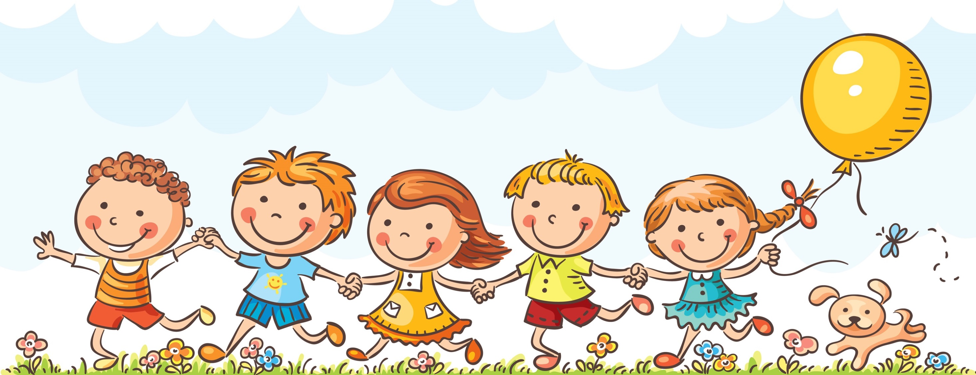

Slide 2
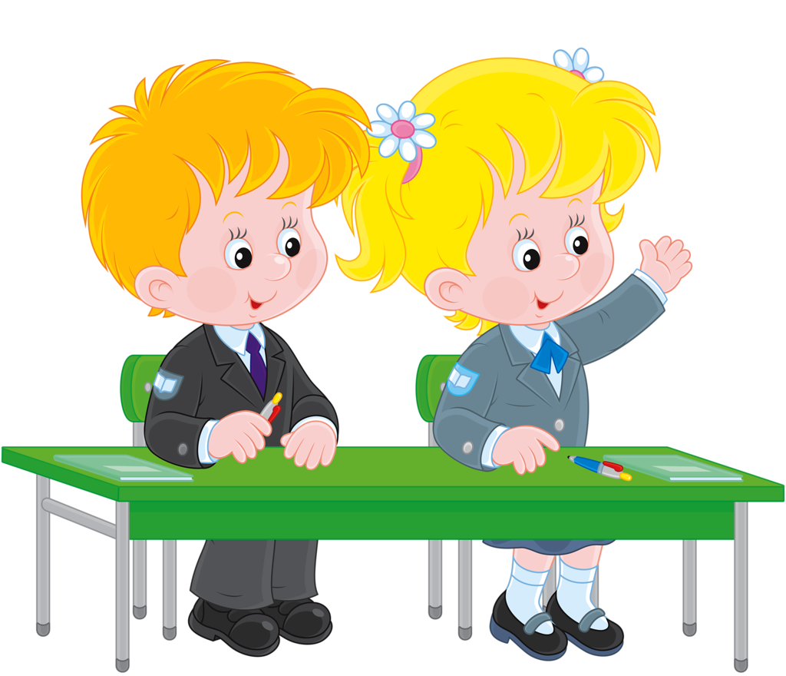
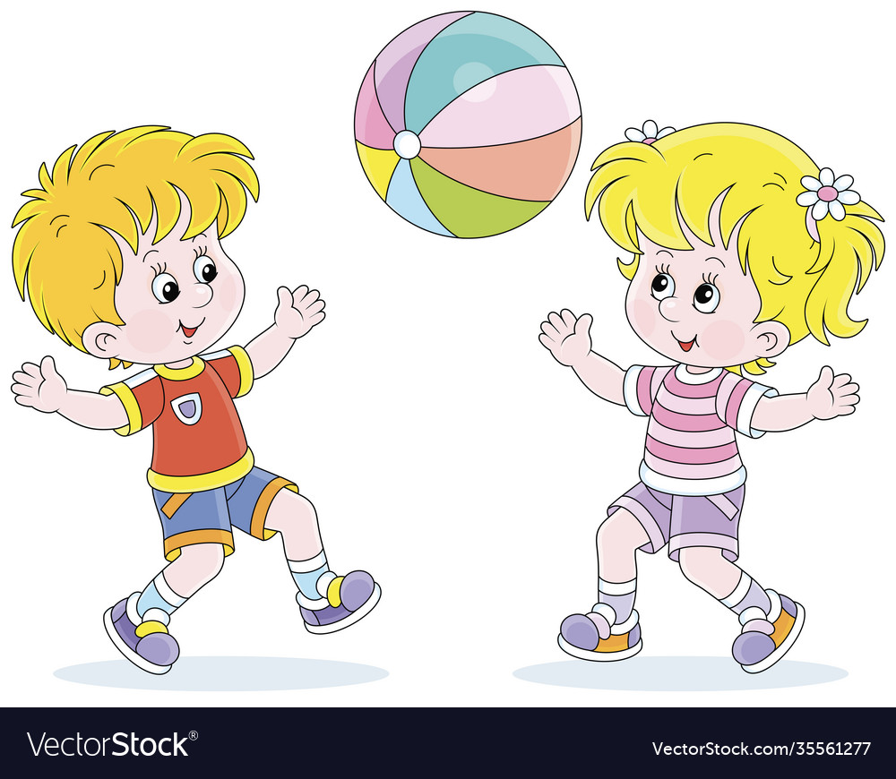
Физкультминутки.
Учимся, отдыхая.

Slide 3
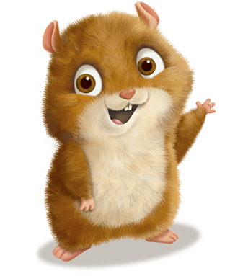
Хома, Хома, хомячок,
Полосатенький бочок. Хома раненько встает, Щечки моет, лапки трет. Подметает Хома хатку
И выходит на зарядку. Раз, два, три, четыре, пять Хомка хочет сильным стать.

Slide 4
Хомка, Хомка, хомячок,
Полосатенький бочок. Хома раненько встает, Щечки моет, лапки трет. Подметает Хома хатку
И выходит на зарядку. Раз, два, три, четыре, пять Хомка хочет сильным стать.

Slide 5
Ветер дует нам в лицо.
Закачалось деревцо.
Ветер тише, тише, тише…
Деревцо всё выше, выше.

Slide 6
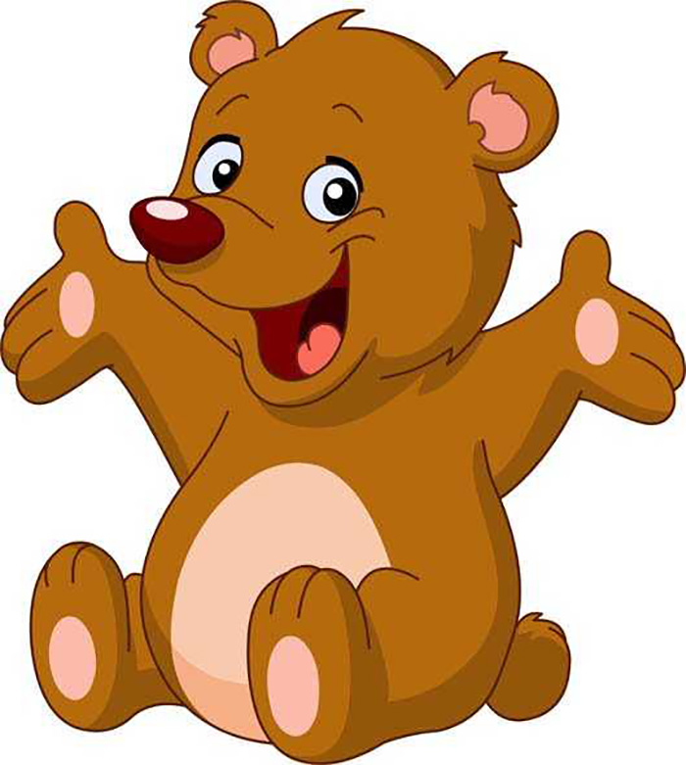
Cпит медведь в своей берлоге,
Не будите по тревоге.
Коль проснётся рано он,
Будет очень, очень зол.
Ведь зимой привык он спать,
Лапу теплую сосать.
Лишь, когда придёт весна.
Мишке будет не до сна.

Slide 7
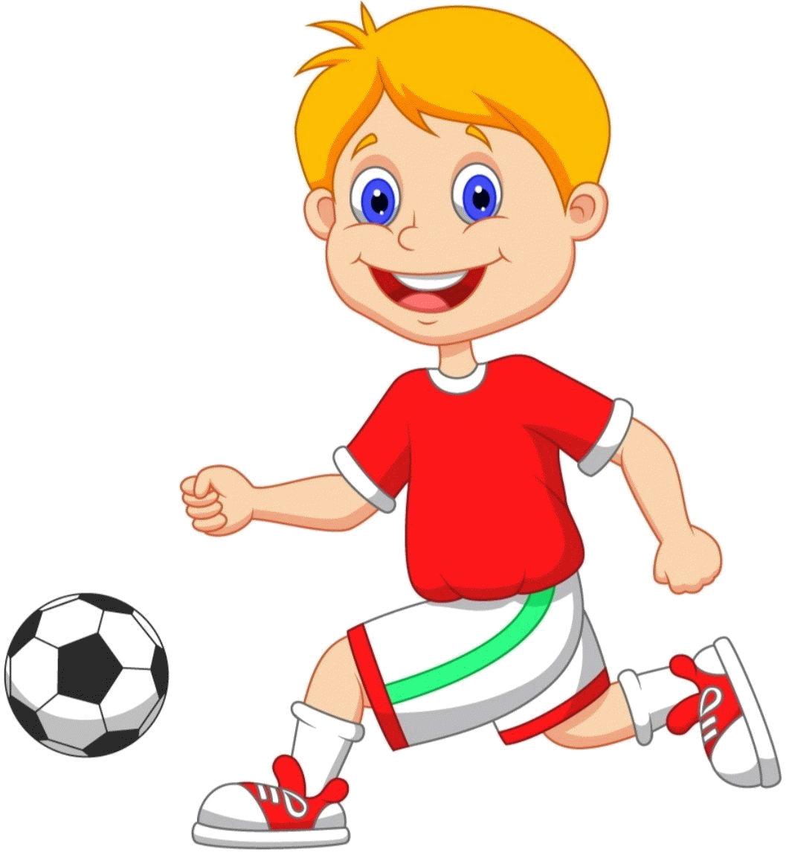
В понедельник я купался,
А во вторник — рисовал. В среду долго умывался, А в четверг в футбол играл. В пятницу я прыгал, бегал, Очень долго танцевал. А в субботу, воскресенье Целый день я отдыхал.

Slide 8
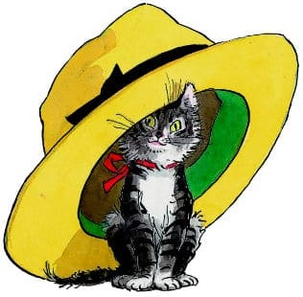
Мы играли, мы играли
И котёнка потеряли.
Раз присели, два присели,
Под диваном посмотрели.
Раз привстали, два привстали,
На шкафу мы поискали.
Поворот за поворотом,
То к окну, а то к стене,
Нет котёнка, нет нигде.
Раз, два, три, четыре, пять,
Где котёнка нам искать?

Slide 9
Дети – это дети!

